Slide 1
晶体量能器
电子学设计方案
常劲帆@电子学组

Slide 2
前端FEE & ASIC设计需求
SiPM输出信号处理方式：Q & T
动态范围：1pe –10⁵pe （？）物理需求 1MIP （~200pe）–10³MIP
电荷分辨：10% @ 1pe, 10% @ 1MIP
时间分辨：1ns（~400ps）
读出方式：一根晶体，双端读出
单SiPM计数率：（暗计数，束流本底，物理事例）

Slide 3
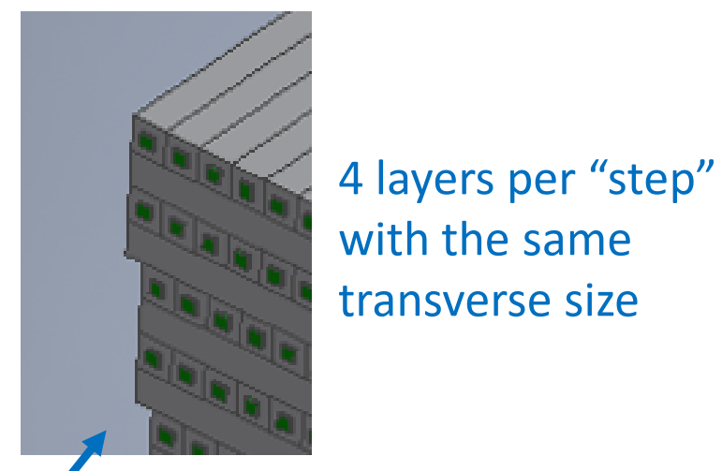
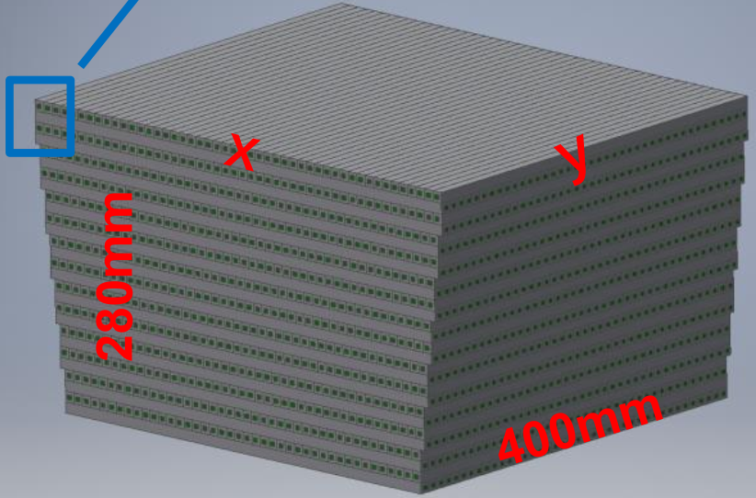
模块读出方案
自研ASIC 实现Q T测量
ASIC通道数：16（根据探测器设计）
每4层晶体一块FEE
SiPM偏压及调节
每块FEE间通过电缆连接
  可能方案：柔性板连接
  电源，数据
电子学高度：5-6mm
散热方式：薄铜皮散热（需做散热分析设计）
单层排布方案（？）

Slide 4
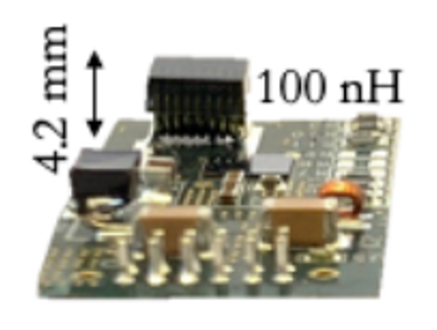
模块汇总板方案
每个模块顶端放置模块汇总板
  电源分发 DCDC 60V—低压
  数据汇总传输 光纤 10Gbps
电子学高度：10mm
物质量要求，均匀/不均匀
  PCB
  水冷铜管，多根电缆，多根光纤

Slide 5
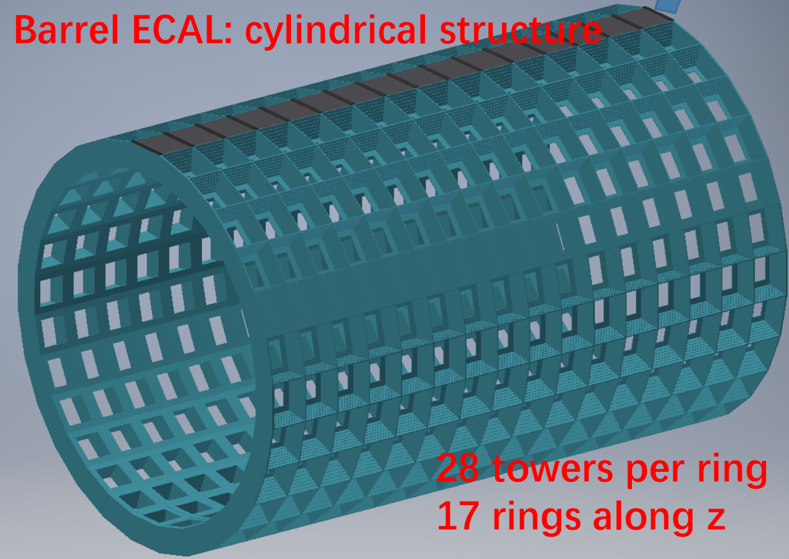
电缆排布方案
  光电符合缆
    电缆：单60V，板上DCDC变换
    光缆：单芯或双芯（冗余）
  电缆直径: 5mm （？）
  电缆沿束流管朝两端走线
  单层或双层走线

Slide 6
功耗及价格估算
功耗估算
  ASIC： 15-20mW/ch
  数据汇总板：10W
  粗略整体估算：20-25mW/ch
价格估算
  ASIC: 16元/chip -- 1元/ch （不包含ASIC R&D）
  FEE: 800元/板 -- 10元/ch
  汇总板：2000元/板
  粗略整体估算：15元/ch

Slide 7
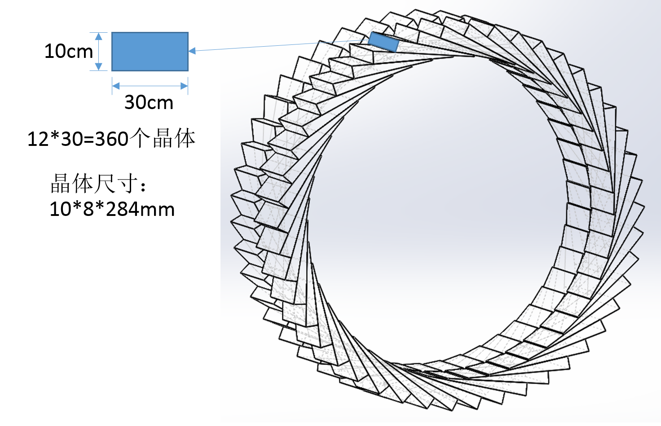
Stereo crystal ECAL电子学方案

Slide 8
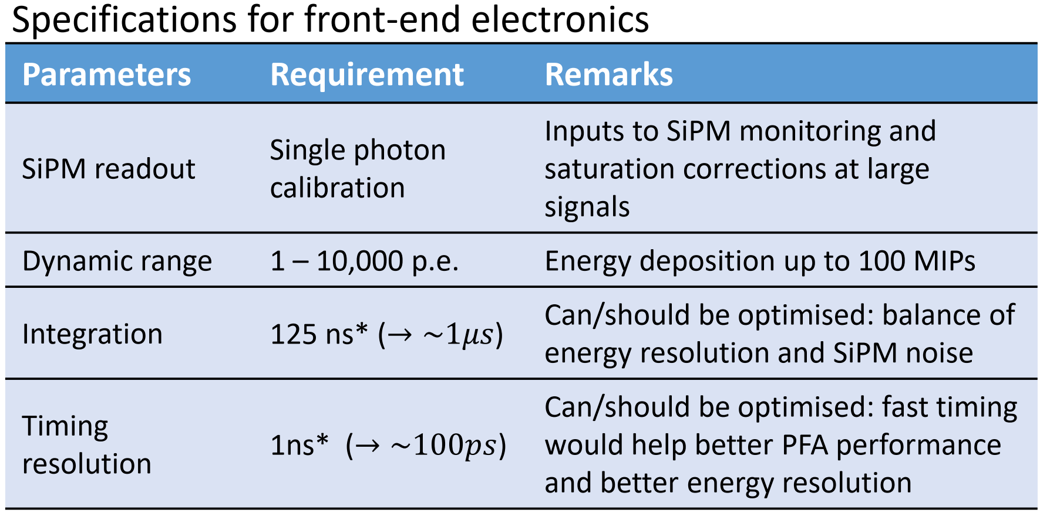
HCAL电子学设计方案

Slide 9
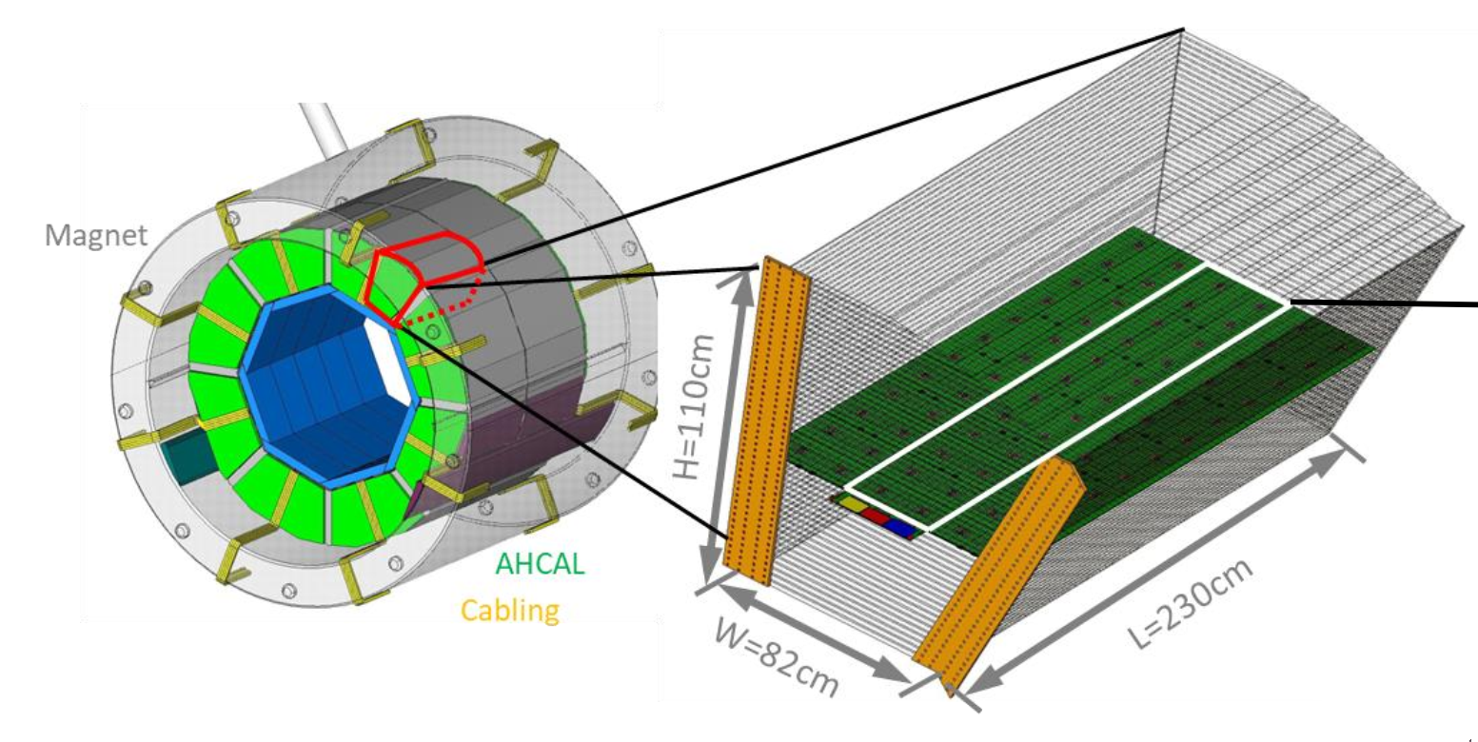
HCAL电子学设计方案
电子学板尺寸
  300-600mm，根据探测器尺寸设计
  （PCB最大加工尺寸600*1200mm）
  （焊接厂过炉尺寸850*650mm）
  多尺寸，密排
高度6.5mm（不考虑散热）
  PCB板厚1.5mm
  电缆直径5mm
沿束流管方向，朝两端走线

Slide 10
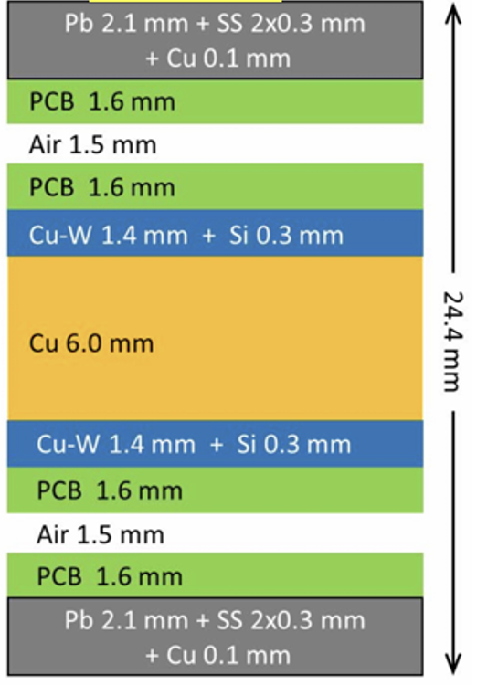
CEPC塑闪ECAL
CMS硅ECAL
ECAL 超层（一个超层包含二层）
闪烁体+反射层，2.2 mm
PCB+元器件，3.2 mm （1.2 mm + 2.0 mm）
散热Cu板，3 mm (0.2 X₀，0.020 NIL）
23.2 mm
吸收体（ W:Cu ，75:25），2.1 mm (0.4 X₀，0.018 NIL）
散热Cu板，3 mm (0.2 X₀，0.020 NIL）
PCB+元器件，3.2 mm （1.2 mm + 2.0 mm）
闪烁体+反射层，2.2 mm
吸收体（ W:Cu ，75:25），4.3 mm (0.8 X₀，0.036 NIL）
单个超层：1.6 X₀，0.09 NIL
15个超层，24 X₀，1.35 NIL，348 mm
14个超层，25 X₀，341.6 mm

Slide 11
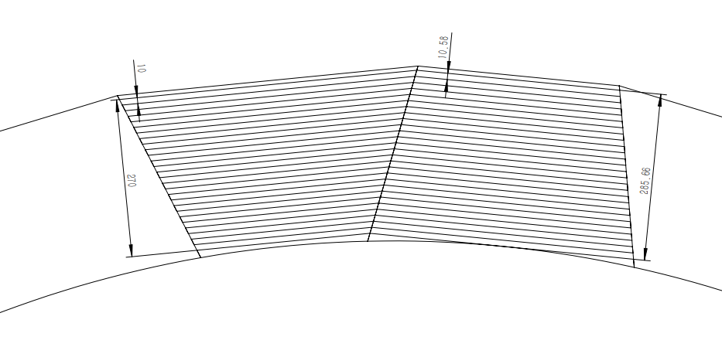
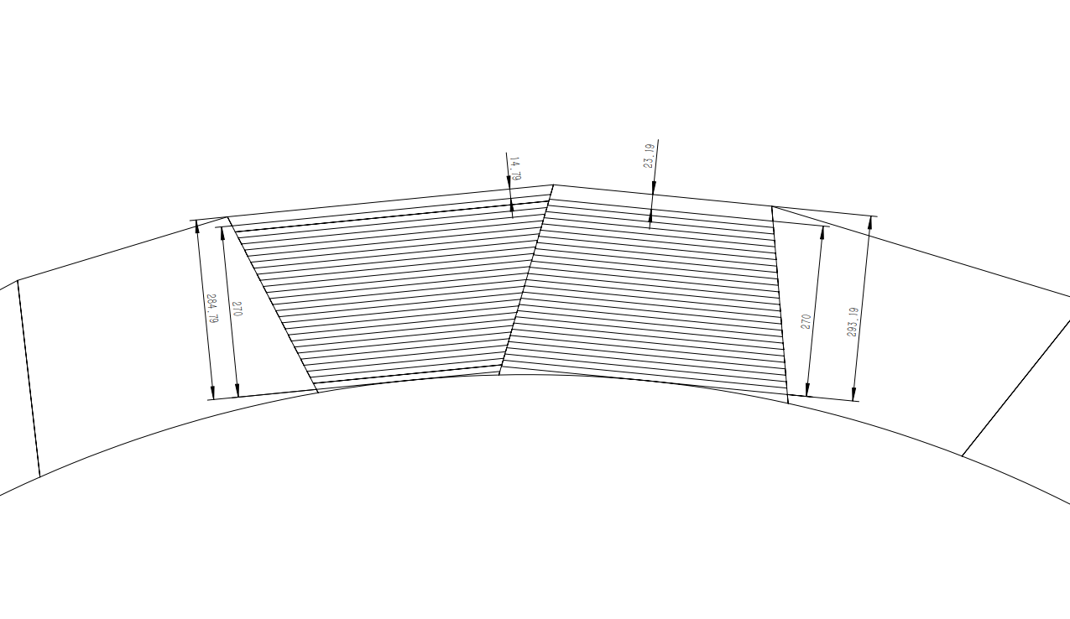
CEPC正交长条晶体ECAL ： 总厚度～290 mm
晶体ECAL ：相邻两层为正交排布的晶体条
单根BGO闪烁晶体厚度: 10 mm
共27层晶体，晶体总厚度为270mm，对应24.1 X₀ , 1.21 NIL
如果每根晶体每个面的包装层厚度为0.2mm，则包装层总厚度为10.8mm，此时晶体总厚度为280.8mm
模块顶部的数据汇总和传输，以及冷却系统占用厚度预期不超过10mm，则量能器总厚度约290mm
每层对应，但每层不等高
晶体长度约为400mm，实际长度跟所在层数相关（以上仅为示意图，不按比例）
晶体模块侧面包括电子学读出板和被动冷却层（铜）
每层等高

Slide 12
CEPC倾斜长条晶体ECAL： 总厚度292 mm
碳纤维支撑圆桶10mm
散热铜片3mm
PCB+光电器件+电子学 + 传输线缆+供电电缆：10mm
BGO晶体269mm （24X0）

Slide 13
CEPC PS-AHCAL
上盖板 2 mm
PCB+元器件，3.2 mm
闪烁体+反射层，3.2 mm
下盖板 2 mm
单层（未考虑闪烁体和PCB）：1.18 X₀，0.125 NIL
48层：56.8 X₀，6.0 NIL，1305.6 mm
27.2 mm
吸收体，16.8 mm
注：塑闪的总厚为14.4cm，约0.19 NIL，对应31.6mm的铁。如果考虑这部分贡献，在相同总NIL下，PS-AHCAL相比GS-AHCAL可以更薄，即1305.6-31.6=1274 mm
CEPC GS-AHCAL
上盖板 2 mm
PCB+元器件，3.2 mm
闪烁玻璃+反射层，10.2 mm
27.3 mm
单层：(未考虑PCB） 1.41 X₀，0.125 NIL
48层：67.7X₀，6.0 NIL，1310.4 mm
下盖板 2 mm
吸收体，9.9 mm

Slide 14
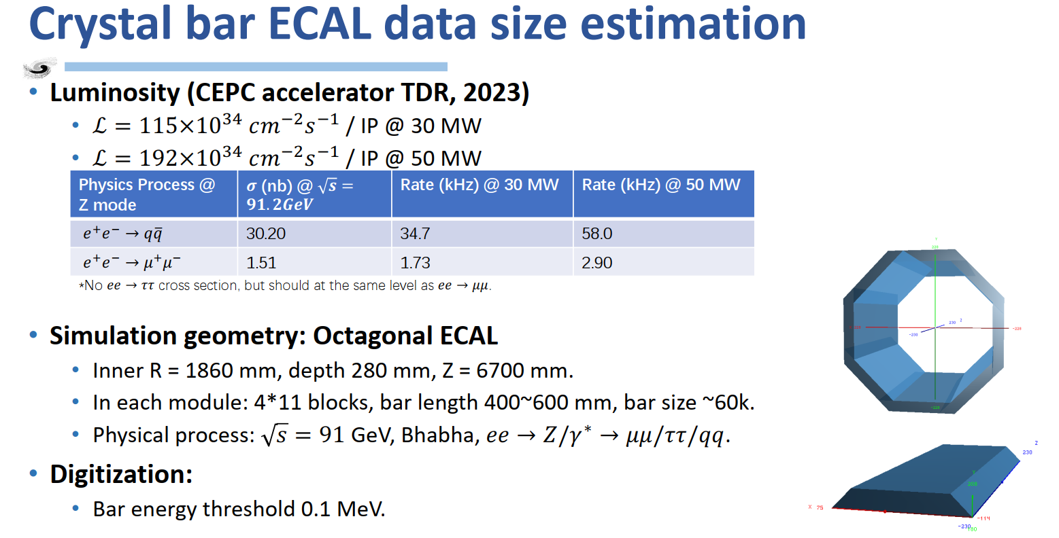

Slide 15
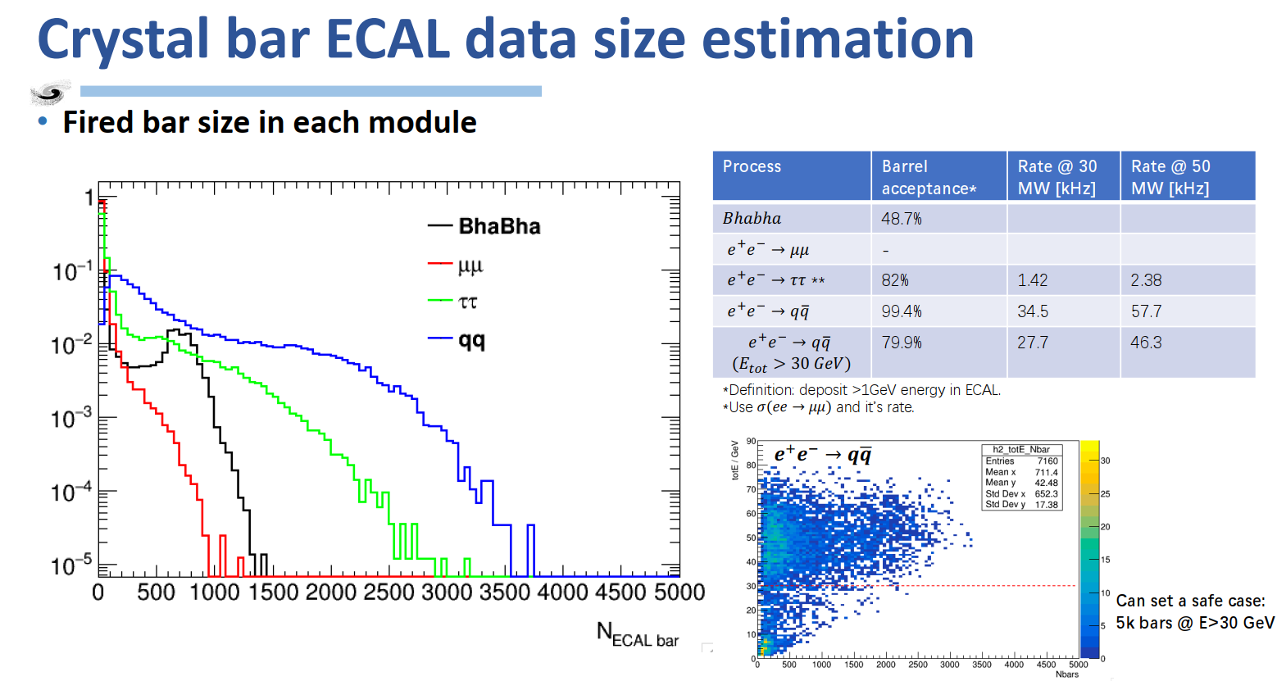

Slide 16
